Slide 1



Slide 2

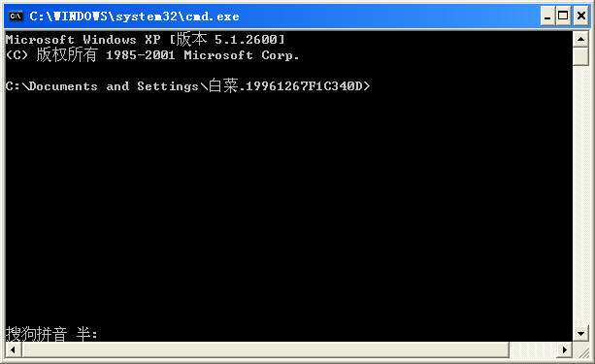
DOS环境
  开始 -> 所有程序 -> 附件 -> 命令提示符
  开始 -> 运行 -> 输入“cmd”

Slide 3
Windows 命令解析
1 IP地址与以太网卡硬件地址查看命令: ipconfig
2 网络连接测试命令：ping
3 路由检测命令：tracert
4 地址解析命令：arp
5 显示协议及其端口信息和当前的TCP/IP网络连接：netstat
6 网络路由表操作命令：route
7 查询IP地址或域名命令: nslookup

Slide 4
1 ipconfig
功能：查看IP地址、子网掩码、默认网关、DNS、以太网卡硬件地址等网络配置参数
常用参数说明：/all /renew /release /?
使用举例：
  ipconfig：查看IP地址、子网掩码、默认网关
  Ipconfig /all：查看全部
  Ipconfig /release ：
  Ipconfig /？：查看帮助信息，有关ipconfig的所有参数

Slide 5
1 ipconfig
常用选项1
  ipconfig
  当使用ipconfig不带任何参数选项时，显示每个已经配置了的接口的IP地址、子网掩码和缺省网关值。
  ipconfig /all
  当使用all选项时，ipconfig能为DNS和WINS服务器显示它已配置且所有使用的附加信息，并且能够显示内置于本地网卡中的物理地址MAC。
  如果IP地址是从DHCP服务器租用的，ipconfig将显示DHCP服务器分配的IP地址和租用地址预计失效的日期。

Slide 6
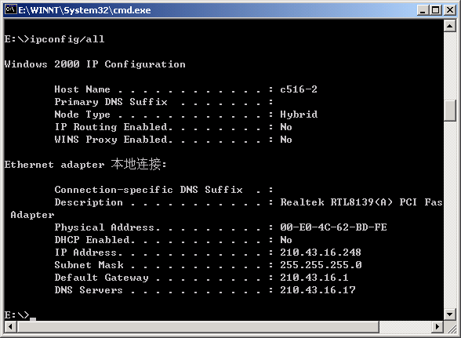
1 ipconfig
图为运行ipconfig/all命令的结果窗口

Slide 7
1 ipconfig
常用选项2
  ipconfig /release和ipconfig /renew
  只能在向DHCP服务器租用其IP地址的计算机上起作用
  ipconfig/release
  所有接口的租用IP地址便重新交付给DHCP服务器（归还IP地址）。
  ipconfig /renew
  本地计算机设法与DHCP服务器取得联系，并租用一个IP地址。大多数情况下网卡将被重新赋予和以前所赋予的相同的IP地址。

Slide 8
2 ping
功能：验证与远程计算机的连接。
常用参数说明：-a -t -r
使用举例：
  ping 计算机名 ping wangluo01 可以获得其IP地址
  ping IP地址 ping 172.16.22.28
  ping 域名 ping www.ecjtu.jx.cn
  ping –t 172.16.22.122 不断的向目标主机发送数据包，直到按下Ctrl+C才停止发送。

Slide 9
ping出错信息
unkonw host
  主机名不可以解析为IP地址，故障原因可能是DNS server
network unreacheble
  表示本地系统没有到达远程主机的路由。
  检查路由表的配置netstat –r或是route print
no answer
  表示本地系统有到达远程主机的路由，但接受不到远程主机返回报文
request timed out
  可能原因远程主机禁止了ICMP报文或是硬件连接问题

Slide 10
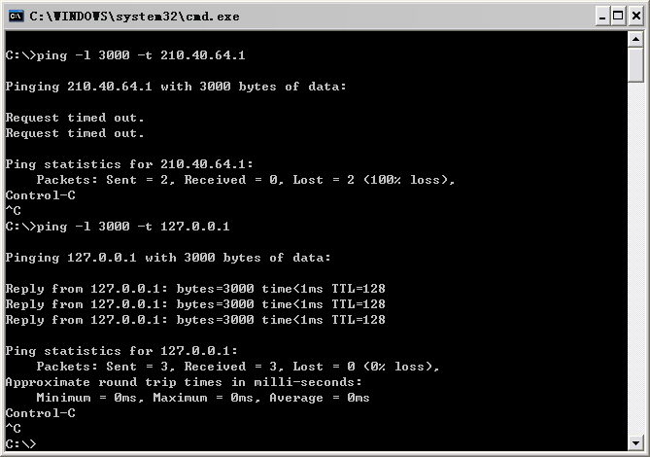
2 ping
运行ping命令的结果窗口

Slide 11
2 ping
常用选项
  ping -n
  连续ping N个包
  ping -t
  持续地ping直到人为地中断,ctrl+breack暂时终止ping命令查看当前的统计结果,而ctrl+c则是中断命令的执行
  ping -l
  指定每个ping 报文的所携带的数据部分字节数，取值为（ 0-65500 ）
  ping -a
  将局域网中的ip地址解析为计算机名

Slide 12
2 ping
常见用法1
  ping 127.0.0.1
  如果测试成功，表明网卡、TCP/IP协议的安装、IP地址、子网掩码的设置正常。如果测试不成功，就表示TCP/IP的安装或运行存在某些最基本的问题。
  ping 本机IP
  如果测试不成功，则表示本地配置或安装存在问题，应当对网络设备和通讯介质进行测试、检查并排除。

Slide 13
2 ping
常见用法2
  ping 局域网内其他IP
  如果测试成功，表明本地网络中的网卡和载体运行正确。但如果收到0个回送应答，那么表示子网掩码不正确或网卡配置错误或电缆系统有问题。
  ping 网关IP
  这个命令如果应答正确，表示局域网中的网关路由器正在运行并能够做出应答。

Slide 14
2 ping
常见用法3
  ping 远程IP
  如果收到正确应答，表示成功的使用了缺省网关。对于拨号上网用户则表示能够成功的访问Internet。
  ping localhost
  local host是系统的网络保留名，它是127.0.0.1的别名，每台计算机都应该能够将该名字转换成该地址。如果没有做到这一带内，则表示主机文件（/Windows/host）中存在问题。

Slide 15
2 ping
常见用法4
  ping www.yahoo.com（网站域名）
  对此域名执行ping命令，计算机必须先将域名转换成IP地址，通常是通过DNS服务器。如果这里出现故障，则表示本机DNS服务器的IP地址配置不正确，或DNS服务器有故障。

Slide 16


3 tracert
原理：tracert是为了探测源节点到目的节点之间数据报文经过的路径。利用IP报文的TTL域在每个经过一个路由器的转发后减1，如果此时TTL=0则向源节点报告TTL超时这个特性，从1开始逐一增加TTL，直到到达目的站点或TTL达到最大值255。
功能：探索两个节点的路由.
命令格式：tracert 域名或IP地址
1.1.1.1
1.1.1.2
2.2.2.1
2.2.2.2
TTL=1
TTL=2
TTL=3

Slide 17
3 tracert
这个应用程序主要用来显示数据包到达目的主机所经过的路径。通过执行一个tracert到对方主机的命令之后，结果返回数据包到达目的主机前所经历的路径详细信息，并显示到达每个路径所消耗的时间。
这个命令同ping命令类似，但它所看到的信息要比ping命令详细得多，它能反馈显示送出的到某一站点的请求数据包所走的全部路，以及通过该路由的IP地址，通过该IP的时间是多少。

Slide 18
3 tracert
tracert命令还可以用来查看网络在连接站点时经过的步骤或采取哪种路线，如果是网络出现故障，就可以通过这条命令来查看是在哪儿出现问题的。
例如可以运行tracert ww.sohu.com，就将看到网络在经过几个连接之后所到达的目的地，也就知道网络连接所经历的过程。

Slide 19
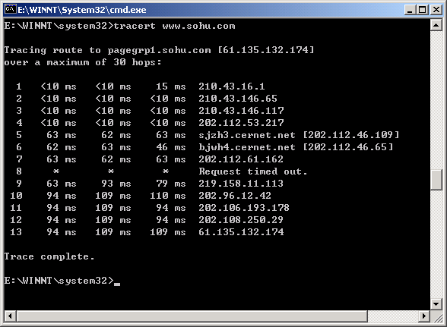
3 tracert
图为运行tracert命令的结果窗口

Slide 20
4 arp
原理：arp即地址解析协议,用于实现第三层到第二层地址的转换IP→MAC
功能：显示和修改IP地址与MAC地址的之间映射.
谁知道10.1.46.1
的MAC地址
我知道10.1.46.1
的MAC地址是:xxxxxx

Slide 21
4 arp
ARP是TCP/IP协议族中的一个重要协议，用于确定对应IP地址的网卡物理地址。
使用ARP命令，能够查看本地计算机或另一台计算机的ARP高速缓存中的当前内容。
使用ARP命令可以人工方式设置静态的网卡物理与IP地址对，使用这种方式可以为缺省网关和本地服务器等常用主机进行本地静态配置，这有助于减少网络上的信息量。
按照缺省设置，ARP高速缓存中的项目是动态的，每当发送一个指定地点的数据报并且此时高速缓存中不存在当前项目时，ARP便会自动添加该项目。

Slide 22
4 arp
功能：显示和修改“地址解析协议”(ARP) 所使用的到以太网的 IP 或令牌环物理地址翻译表。
常用参数说明：-a -d -s
使用举例：
  arp 显示Arp命令的所有参数
  arp -a 显示本机Arp中的地址映射表
  arp -s 在ARP缓存中添加一条记录
  arp -a 172.16.22.28 获得目标主机的MAC地址

Slide 23
4 arp
常用选项1
  arp –a
  用于查看高速缓存中的所有项目。
  arp -a IP
  如果有多个网卡，那么使用arp -a加上接口的IP地址，就可以只显示与该接口相关的ARP缓存项目。

Slide 24
4 arp
常用选项2
  arp -s IP 物理地址
  向ARP高速缓存中人工输入一个静态项目。该项目在计算机引导过程中将保持有效状态，或者在出现错误时，人工配置的物理地址将自动更新该项目。
  arp -d IP
  使用本命令能够人工删除一个静态项目。

Slide 25
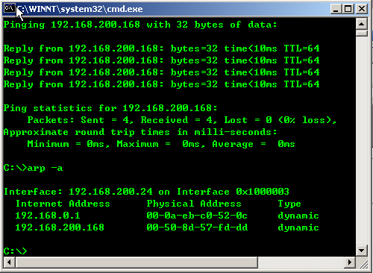
4 arp
图为运行arp命令的结果窗口

Slide 26
5 netstat
功能：显示协议统计和当前的TCP/IP网络连接。该命令只有在安装了 TCP/IP 协议后才可以使用。
检测计算机与网络之间详细的连接情况，可以得到以太网的统计信息并显示所有协议（TCP协议、UDP协议以及IP协议等）的使用状态。
还可以选择特定的协议并查看其具体使用信息，包括显示所有主机的端口号以及当前主机的详细路由信息。

Slide 27
5 netstat
常用选项1
  netstat -s
  -s选项能够按照各个协议分别显示其统计数据。这样就可以看到当前计算机在网络上存在哪些连接，以及数据包发送和接收的详细情况等等。如果应用程序（如Web浏览器）运行速度比较慢，或者不能显示Web页之类的数据，那么可以用本选项来查看一下所显示的信息。仔细查看统计数据的各行，找到出错的关键字，进而确定问题所在。

Slide 28
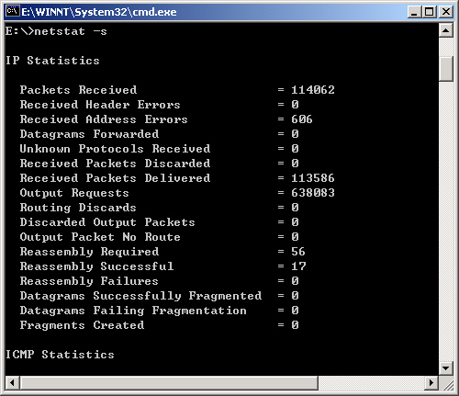
5 netstat
图为运行netstat命令的结果窗口

Slide 29
5 netstat
常用选项2
  netstat -e
  -e选项用于显示关于以太网的统计数据。它列出的项目包括传送的数据报的总字节数、错误数、删除数、数据报的数量和广播的数量。这些统计数据既有发送的数据报数量，也有接收的数据报数量。使用这个选项可以统计一些基本的网络流量。
  netstat –r
  -r选项可以显示关于路由表的信息，类似于后面所讲使用route print命令时看到的信息。除了显示有效路由外，还显示当前有效的连接。

Slide 30
5 netstat
常用选项3
  netstat –a
  -a选项显示一个所有的有效连接信息列表，包括已建立的连接（ESTABLISHED），也包括监听连接请求（LISTENING）的那些连接。
  netstat –n
  显示所有已建立的有效连接。

Slide 31
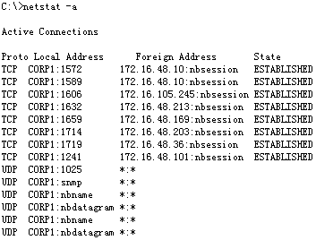
5 netstat
显示所有连接和侦听端口。服务器连接通常不显示

Slide 32
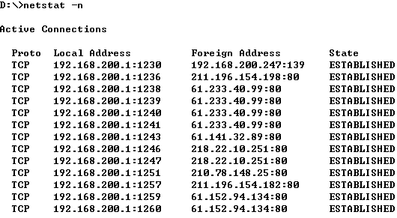
5 netstat
以数字格式显示IP地址和端口号（而不是尝试查找名称）。

Slide 33
6 route
原理：路由是IP层的核心问题，路由表是TCP/IP协议栈所必须的核心数据结构，是IP选路的唯一依据。
功能：route命令是操作，维护路由表的重要工具。

Slide 34
6 route
route命令可以显示、人工添加和修改路由表项目。
常用格式：
route print
route add 路由信息

Slide 35
6 route
  route print
  查看路由表
  route add
  增加一条路由记录
  route delete
  删除一条路由记录
  route –p add
  永久地增加一条路由记录（重起后不丢失）

Slide 36
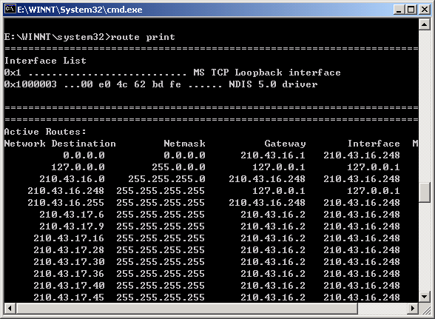
6 route

Slide 37
6 route
查看路由表

Slide 38
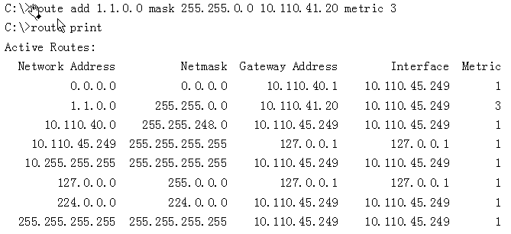
6 route
增加一条路由记录

Slide 39
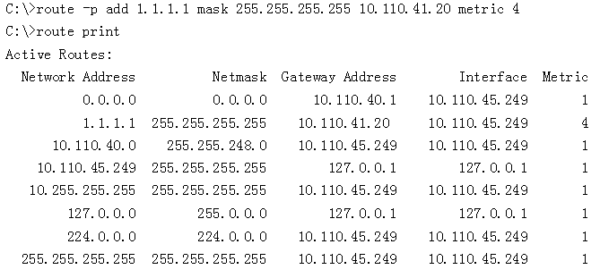
6 route
永久地增加一条路由记录

Slide 40
7 nslookup
Nslookup 是一个监测网络中DNS服务器是否能正确实现域名解析的命令行工具，可将域名解析成IP地址。
命令格式： Nslookup [IP地址或域名]

Slide 41
8 nslookup
例：
C:\>nslookup www.baidu.com
C:\>nslookup 202.108.250.228

Slide 42
实验步骤
熟悉windows xp环境
使用常用网络测试命令，并记录结果

